Slide 1
De la réplication à la transcription ...

Slide 2
Dans quel(s) compartiment(s) cellulaire(s) ont lieu :
- la réplication
- la transcription

Slide 3
Dans quel(s) compartiment(s) cellulaire(s) ont lieu :
- la réplication : noyau et organites
- la transcription : noyau et organites

Slide 4
Comparer les mécanismes
de la réplication et de la transcription
Quels sont les points communs?
Quelles sont les différences ?

Slide 5
Comparer les mécanismes
de la réplication et de la transcription
Quels sont leurs points communs?
Ont lieu dans le noyau
Impliquent des polymérases
Quelles sont leurs principales différences ?
Réplication:
concerne la totalité de l’ADN
Les 2 brins de l’ADN sont concernés
Synthèse d’ADN par des ADN polymerases
Transcription:
concerne seulement des parties de l’ADN
Pour un gène donné 1 seul brin est transcrit
Synthèse d’ARN par des ARN polymérases

Slide 6
Quelle équipe
sera championne
de la transcription ?

Slide 7
Règles du jeu
1- Se joue en équipes de 3-4
2- Une question est posée par l’animateur
3- Répondre en buzzant puis en donnant d’abord le n° de groupe
Ex: Question posée: “L’institut Villebon-Charpak est-il localisé à Villebon?” Réponse d’1 étudiant du groupe 2: “2, non”
4- Le premier étudiant ayant répondu correctement marque 1 point pour son équipe s’il est capable de donner une explication correcte à l’oral.
5- Si l’explication n’est pas satisfaisante, la parole est donnée à un autre groupe
6- L’étudiant ayant apporté 1 point à son équipe ne peut plus rejouer pour cette série de questions sauf si les 3 mb de l’équipe ont obtenu 1 point.
7- Si possible, les équipes gagnantes des groupes 1 et 2 s’affronteront en finale en classe entière

Slide 9
Série 1 ARN et ARN polymérases
Q1 - Enoncez 3 différences majeures entre ARN et ADN

Slide 10
Série 1 ARN et ARN polymérases
Q1 - Enoncez 3 différences majeures entre ARN et ADN
Réponse
Simple brin vs double brin
Thymine vs Uracile
Désoxyribose vs ribose

Slide 11
Série 1 ARN et ARN polymérases
Q2 - Quelle ARN Polymérase synthétise les ARNm (ARN messagers) ?

Slide 12
Série 1 ARN et ARN polymérases
Q2 - Quelle ARN Polymérase synthétise les ARNm (ARN messagers) ?
Réponse
ARN Pol I : ARNr 45S
ARN Pol II: ARNm
ARN Pol III : ARNt, ARNr 5S

Slide 13
Série 1 ARN et ARN polymérases
1
2
4
4
3
Q3 - Orientez les brins d’ADN (cases 1 et 2)

Slide 14
Série 1 ARN et ARN polymérases
1
2
4
3
Q3 - Orientez les brins d’ADN (cases 1 et 2)
Réponse : sur le schéma

Slide 15
Série 1 ARN et ARN polymérases
1
2
4
3
Q4 - Orientez les brins d’ARN (cases 3 et 4)

Slide 16
Série 1 ARN et ARN polymérases
1
2
Q4 - Orientez les brins d’ARN (cases 3 et 4)
Réponse sur le schéma

Slide 17
Série 1 ARN et ARN polymérases
1
2
4
3
Q5 - Quel est le brin sens (ou brin codant)?

Slide 18
Série 1 ARN et ARN polymérases
1
2
4
3
Q5 - Quel est le brin sens (ou brin codant)?
Réponse: le brin sens ou brin codant est le brin supérieur de l’ADN (orienté 5’-3’)

Slide 19
Série 1 ARN et ARN polymérases
1
2
4
3
Q6 - Positionnez par une flèche le sens de progression de l’ARN polymérase

Slide 20
Série 1 ARN et ARN polymérases
1
2
4
3
Q6 - Positionnez par une flèche le sens de progression de l’ARN polymérase
Réponse sur le schéma

Slide 21
Série 2 Initiation de la transcription, promoteur et facteurs de transcription
Q1 - La transcription concerne-t-elle la totalité du génome comme la réplication?

Slide 22
Série 2 Initiation de la transcription, promoteur et facteurs de transcription
Q1 - La transcription concerne-t-elle la totalité du génome comme la réplication?
Réponse :
Non, seules de petites portions du génome (gènes) sont transcrites à un moment donné de la vie de la cellule et ces portions varient en fonction du type cellulaire, du cycle cellulaire, du stade de développement, de l'environnement, etc.

Slide 23
Série 2 Initiation de la transcription, promoteur et facteurs de transcription
Q2 - Qu’est-ce que le promoteur d’un gène? Donner une courte définition et deux fonctions essentielles.

Slide 24
Série 2 Initiation de la transcription, promoteur et facteurs de transcription
Q2 - Qu’est-ce que le promoteur d’un gène? Donner une courte définition et deux fonctions essentielles.
Réponse:
On appelle “promoteur” la région d’ADN située, sur le brin sens, en 5’ de la séquence transcrite.
Cette région d’ADN
détermine le site d’initiation de la transcription d’un gène par les ARN polymérases (+1)
permet la régulation de la fréquence avec laquelle les ARN polymérases vont venir initier la transcription.

Slide 25
Série 2 Initiation de la transcription, promoteur et facteurs de transcription
Promoteur
Q3 - Qu’est-ce que la TATA box? Quelle est sa fonction?

Slide 26
Série 2 Initiation de la transcription, promoteur et facteurs de transcription
Promoteur
Q3 - Qu’est-ce que la TATA box? Quelle est sa fonction?
Réponse: la TATA box (= boîte de Hogness) est une séquence d’ADN riche en A et T ( 5’ TATA 3’) présente dans la majorité des promoteurs eucaryotes (80%) et située entre -­30 et -­25 (25 à 30 nucléotides en amont du site d’initiation de la transcription , aussi appelé +1).
Elle est le site de fixation des facteurs TBP/TFIID (fait partie du promoteur minimal au niveau duquel se fixe l’ARN-Pol II).

Slide 27
Série 2 Initiation de la transcription, promoteur et facteurs de transcription
Promoteur
Q4 - Quelles autres boites/séquences peut-on retrouver dans les promoteurs des gènes transcrits par l’ARN-polymérase II?

Slide 28
Série 2 Initiation de la transcription, promoteur et facteurs de transcription
Promoteur
Q4 - Quelles autres boites/séquences peut-on retrouver dans les promoteurs des gènes transcrits par l’ARN-polymérase II?
Réponse :
INR box au niveau du +1 (présente dans environ 60% des promoteurs, recrute TFIID)
GC box (optionnelle)
CAAT box (optionnelle)
DPE (Downstream Promoter Element) sur des promoteurs dénués de boîte TATA, en aval du site d’initiation de la transcription à +28,+34

Slide 29
Série 2 Initiation de la transcription, promoteur et facteurs de transcription
Q5 - Le complexe de pré-initiation de la transcription :
De quoi est-il constitué?
Quel est son rôle?

Slide 30
Série 2 Initiation de la transcription, promoteur et facteurs de transcription
Q5 - Le complexe de pré-initiation de la transcription :
De quoi est-il constitué? Réponse : assemblage ordonné et séquentiel des facteurs généraux de la transcription (TFII) et de l’ARN-polymérase II.
Quel est son rôle? Réponse : en se formant, il permet le recrutement, le positionnement et l’activation de l’ARN-pol II (phosphorylation, TFIIH) ainsi que l’ouverture de l’ADN (TFIIH, TFIIE)

Slide 31
Série 2 Initiation de la transcription, promoteur et facteurs de transcription
Q6 - Qu’est-ce qu’un enhancer? Nature? Fonction?

Slide 32
Série 2 Initiation de la transcription, promoteur et facteurs de transcription
Q6 - Qu’est-ce qu’un enhancer? Nature? Fonction?
Réponse:
Les enhancers sont des séquences d’ADN localisées en dehors du promoteur minimal.
Ces éléments (cis‐régulateurs) sont reconnus par des protéines appelées facteurs de transcription trans-­régulateurs dont la structure permet une liaison avec l’ADN. Les facteurs de transcription trans-­régulateurs recrutés au niveau des enhancers ont un effet activateur sur l’initiation de la transcription.

Slide 33
Série 3 Maturation des transcrits de l’ARN polII
Q1 - Qu’est-ce que la coiffe 5’ des ARNm? Nature? Fonctions?

Slide 34
Série 3 Maturation des transcrits de l’ARN polII
Q2 - Qu’est-ce que la coiffe 5’ des ARNm? Nature? Fonctions?
Réponse : présence d’une guanosine méthylée m7G à l'extrémité 5' de l'ARNm. Addition co‐transcriptionnelle d'un nucléotide à guanine sur le nucléotide situé à l'extrémité 5' de l'ARN (avant que la chaîne ne compte plus de 30 nucléotides) et méthylation de ce nucléotide en position N7.
Cette modification : 1) limite la réactivité de l’extrémité 5’ et sa reconnaissance par les exonucléases (protection contre la dégradation), 2) est nécessaire à l'exportation de l'ARNm vers le cytoplasme, 3) est nécessaire à la liaison de l’ARNm avec la petite sous-‐unité du ribosome lors de l'étape d'initiation de la traduction.

Slide 35
Série 3 Maturation des transcrits de l’ARN polII
Q3 - Qu’est-ce que la queue polyA des ARNm? Nature? Fonction?

Slide 36
Série 3 Maturation des transcrits de l’ARN polII
Q3 - Qu’est-ce que la queue polyA des ARNm? Nature? Fonction?
Réponse : la queue poly-­A est une séquence de 200-­250 adénines à l’extrémité 3’ des ARNm (sauf exception)
La queue poly(A) confère de la stabilité à l’ARNm (protection contre la dégradation par les exonucléases). Elle se perd au fur et à mesure qu'il est traduit.

Slide 37
Série 3 Maturation des transcrits de l’ARN polII
Q4 - Dans l’étape de terminaison de la transcription, quels rôles jouent les séquences 5’-AAUAAA-3’ et DSE des pré-ARNm encore en cours de synthèse?

Slide 38
Série 3 Maturation des transcrits de l’ARN polII
Q4 - Dans l’étape de terminaison de la transcription, quels rôles jouent les séquences 5’-AAUAAA-3’ et DSE des pré-ARNm encore en cours de synthèse?
Réponse : la séquence AAUAAA du pré-ARNm est reconnue par le complexe CPSF (cleavage/polyadenylation specificity factor). Elle se retrouve à -10 à -30 nucléotides du site de clivage. La séquence DSE (DownStream Element) riche en U ou en GU, située à quelques dizaines de nucléotides plus loin que le site de clivage, est reconnue par un complexe protéique appelé CstF (Cleavage Stimulation Factor). Les deux complexes (CPSF et CstF) et d'autres composants, comme l'ARN polymérase II et la poly(A) polymérase, forment alors un super complexe de clivage qui va couper le transcrit avant que la polyA‐polymérase ajoute une queue poly A à l’extrémité 3’ OH ainsi générée.

Slide 39
Série 3 Maturation des transcrits de l’ARN polII
Q5 - Qu’est-ce que l’épissage (ou excision-épissage) des pré-ARNm? Quand et où se déroule-t-il ?

Slide 40
Série 3 Maturation des transcrits de l’ARN polII
Q5 - Qu’est-ce que l’épissage (ou excision-épissage) des pré-ARNm? Quand et où se déroule-t-il?
Réponse :
Épissage = excision des introns et jonction des exons; élimination des introns du pré-ARNm.
L’excision‐épissage commence pendant la transcription et s’achève en périphérie du noyau.

Slide 41
Série 3 Maturation des transcrits de l’ARN polII
Q6 - Les spliceosomes. Nature? Fonction?

Slide 42
Série 3 Maturation des transcrits de l’ARN polII
Q6 - Les spliceosomes. Nature? Fonction?
Réponse :
Spliceosome : complexe catalytique constitué de ribonucléoprotéines (ARN + protéines) nucléaires différentes appelées snRNP(«small nuclear ribonucleoprotein», U1, U2, U4, U5, U6). Chacune d’elles est constituée d’un petit ARN nucléaire associé à plusieurs protéines.
Les spliceosomes catalysent l’excision-épissage : étape 1) libération de l’extrémité 3’ OH libre de l’exon 1 et formation d'une structure en lasso de l'intron («lariat»), étape 2) attaque d’un phosphate du site accepteur à la jonction intron‐exon 2 par le 3’ OH de l’exon 1 permettant la jonction des deux exons et la libération du lasso (intron).

Slide 44
THE FINAL ROUND

Slide 45
Règles du jeu
1- Se joue en équipes de 3; seules la ou les équipes arrivées en tête dans chaque ½ groupe peuvent concourir
2- Une question est posée par l’animateur
3- Répondre en buzzant puis en donnant d’abord le n° de groupe
4- Le premier étudiant ayant répondu correctement marque 2 points pour son équipe s’il est capable de donner une explication correcte à l’oral.
5- Si l’explication n’est pas satisfaisante, l’équipe peut faire appel à un ami (au sein de son ½ groupe). Si la réponse est juste, l’équipe marque 1 point
6- Si l’explication est jugée comme non satisfaisante par les enseignants, la main est donnée à l’équipe adverse.
6- L’étudiant ayant permis de rapporter 1 ou 2 points à son équipe ne sera plus autorisé à répondre lors de cette série de questions (mais que cela ne l’empêche pas de réfléchir!)
7-

Slide 46
Série 1 ARN et ARN polymérases
Q1 - Qu’est-ce que l’alpha-amanitine?

Slide 47
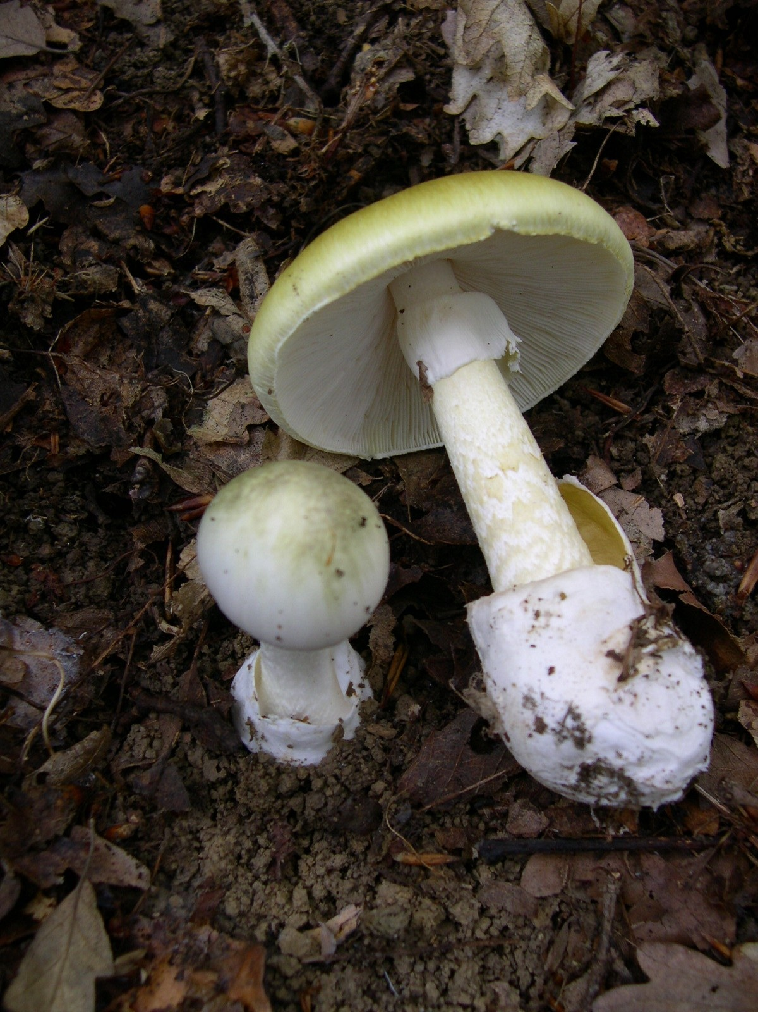
Série 1 ARN et ARN polymérases
Q1 - Qu’est-ce que l’alpha-amanitine?
Substance extraite de l’amanite phalloïde
Se fixe sur certaines sous-unités de l’ARN polymérase, inhibe l’élongation de la transcription
ARN PolI: insensible
ARN Pol II: sensible
ARN Pol III: sensible à hautes doses

Slide 48
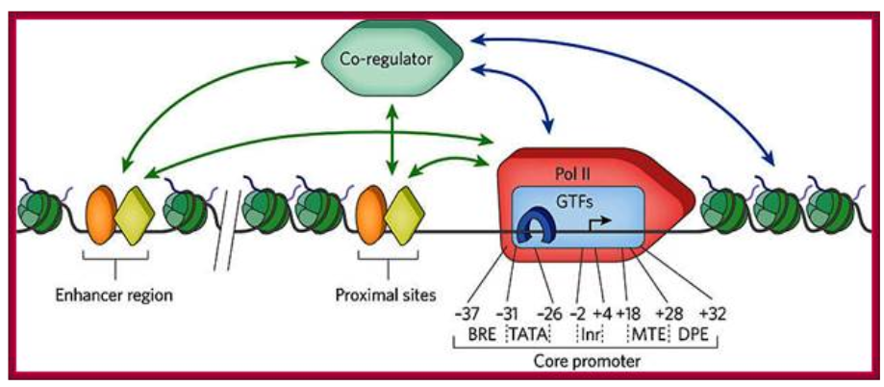
Série 2 Initiation de la transcription, promoteur et facteurs de transcription
2
1’
1
Le schéma ci-dessus illustre comment les facteurs de transcription trans-régulateurs qui se fixent sur un enhancer agissent pour activer l’initiation de la transcription. 3 modes d’action sont évoqués (1, 1’ et 2).
Q2 - Proposez un mode d’action.

Slide 49
Série 2 Initiation de la transcription, promoteur et facteurs de transcription
2
1’
1
Le schéma ci-dessus illustre comment les facteurs de transcription trans-régulateurs qui se fixent sur un enhancer agissent pour activer l’initiation de la transcription. 3 modes d’action sont évoqués (1, 1’ et 2).
Q2 - Proposez un mode d’action : les facteurs de transcription peuvent favoriser l’assemblage des TFII du complexe de pré-initiation (par ex TFIID) et l’activation de l’ARN-polymérase 2 directement (1) ou indirectement par le biais de co-régulateurs (1’). Alternativement, les facteurs de transcription peuvent interagir avec des co-régulateurs qui vont conduire à un remodelage local de la chromatine en modifiant les histones des nucléosomes (2), par exemple en acétylant les histones

Slide 50
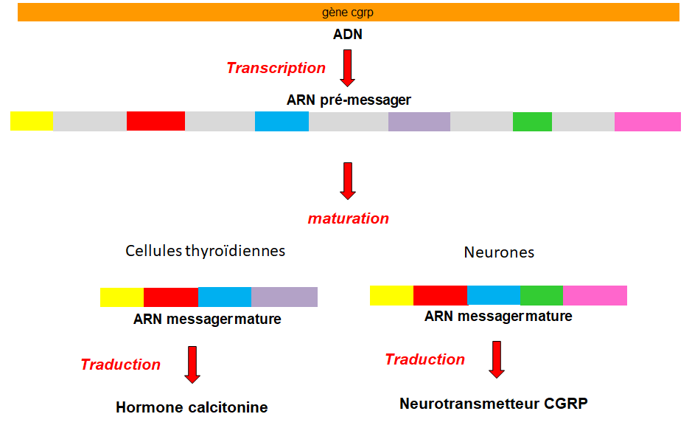
Série 3 Maturation des transcrits de l’ARN polII
Le gène cgrp est transcrit en un pré-ARNm dont la séquence est schématisée ci-contre.
Dans les cellules de la thyroïde, l’ARNm mature présente la séquence de gauche; il est traduit en calcitonine.
Dans les neurones, l’ARNm mature présente la séquence de droite; il est traduit en CGRP.
Q3 : comment expliquer la différence entre les ARNm matures trouvés dans les cellules thyroïdiennes et les neurones?

Slide 51
Série 3 Maturation des transcrits de l’ARN polII
Le gène cgrp est transcrit en un pré-ARNm dont la séquence est schématisée ci-contre.
Dans les cellules de la thyroïde, l’ARNm mature présente la séquence de gauche; il est traduit en calcitonine.
Dans les neurones l’ARNm mature présente la séquence de droite; il est traduit en CGRP.
Q3 : comment expliquer la différence entre les ARNm matures trouvés dans les cellules thyroïdiennes et les neurones? Epissage différent (E1,2,3,4 et E1,2,3,5,6) , tous les exons ne se retrouvent pas dans l’ARNm mature. EPISSAGE ALTERNATIF

Slide 52
TRANSCRIPTION CHAMPION !!!

